Slide 1
OSI Modeli
6. Hafta Dersi

Slide 2
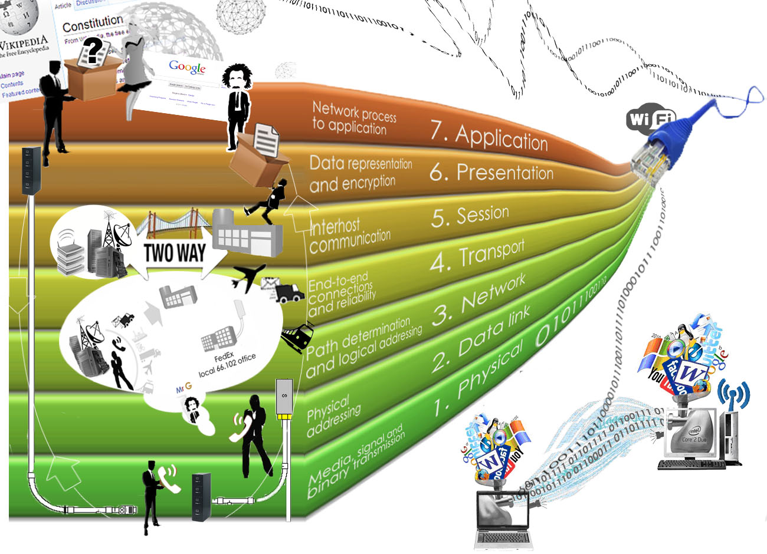
OSI Modeli Nedir?
OSI başvuru modeli ISO tarafından tanımlanmış ve ağ uygulamasında kullanılan örnek bir modeldir; her ne kadar pratikte birebir uygulanmasa da, diğer tüm mimariler OSI başvuru modeli baz alınarak açıklanır. Ayrıca anahtar (Switch), HUB, yönlendirici (Router), geçityolu (Gateway) gibi ağ cihazlarının fonksiyonu OSI başvuru modeline dayanılarak açıklanır.

Slide 3
OSI Modeli Nedir?
OSI başvuru modeli, ağdaki bir uç sisteminin veya ara cihazın ağ üzerinden iletişim yapabilmesi için sahip olması gereken işlevleri tanımlar. Model, 7 katmana ayrılmıştır. Her katman, girişi, çıkışı ve görevi belirli olan modüler yapıya sahiptir.
Bir uç sistemde, örneğin internete bağlı PC’de OSI’nin tanımladığı tüm katmanlara ait işlevlere gereksinim duyulurken, ağ cihazları genel olarak ilk bir kaç katmana ait işlevlere sahiptir. Bir yönlendirici (router) ilk üç katmana, bir anahtar cihazı ise ilk iki katmana ait fonksiyonlara sahiptirler.

Slide 4
OSI KATMANLARI
7
Application Layer
6
Presentation Layer
5
Session Layer
4
Transport Layer
3
Network Layer
2
Data Link
1
Physical Layer

Slide 6
OSI Katmanları
Uygulama: Kullanıcının çalıştırdığı uygulama programları doğrudan bu katmanda tanımlıdır. Dosya aktarımı (FTP), elektronik mektuplaşma (e-mektup), ağ yönetimi (SNMP), internet hizmetlerine erişim programları gibi.
Sunum: Bilginin iletimde kullanılacak biçiminin düzenlenmesini sağlar. Sıkıştırma/açma, şifreleme/şifre çözme, EBCDIC - ASCII dönüşümü ve ters dönüşümü gibi işlevlerin yerine getirilmesini kapsar.

Slide 7
OSI Katmanları
Oturum: Uç düğümler arasında gerekli oturumun kurulması, yönetilmesi ve sonlandırılması işlerini kapsar. İletişimin mantıksal sürekliliğinin sağlanması için, iletişimin kopması durumunda bir senkronizasyon noktasından başlayarak iletimin kaldığı yerden devam etmesini sağlar.
Ulaşım: Bilginin son alıcıda her türlü hatadan arındırılmış olarak elde edilmesini sağlar. Ulaşım katmanın oluşturduğu bilgi bloklarına bölüm (segment) denir.

Slide 8
OSI Katmanları
Ağ Katmanı: Veri paketlerinin bir uçtan diğer uç ağdaki çeşitli düğümler (yönlendirici, geçityolu) üzerinden geçirilip yönlendirilerek alıcısına ulaşmasını sağlayan işlevlere sahiptir. Buradaki bilgi bloklarına paket adı verilir. İnternet'in protokol kümesi olan TCP/IP'de IP protokolu bu katmana ait bir protokoldür.
Veri Bağı: Gönderilecek bilginin hatalara bağışık bir yapıda lojik işaretlere dönüştürülmesi, alıcıda hataların sezilmesi, düzeltilemiyorsa doğrusunun elde edilmesi için göndericinin uyarılması gibi işlevleri vardır. Gönderilen/alınan lojik işaret bloklarına çerçeve (frame) denir.

Slide 9
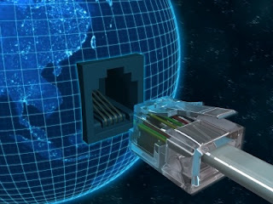
OSI Katmanları
Fiziksel: Verinin fiziksel olarak hat üzerinden aktarılması için gerekli işlevleri kapsar. Bu katman için tanımlanan standartlar taşıyıcı işaretin şekli, verici ve alıcı konumundaki uç noktaların elektriksel ve mekanik özelliklerini belirler. Kablo, konnektör standartları bu katmanda yapılır.

Slide 10
TCP/IP Modeli
Bu modelin temelini ABD Savunma bölümü tarafından desteklenerek geliştirilen ARPANET oluşturur. Arpanet’te amaç heterojen (telli, telsiz) alt ağların oluşturduğu bir ortamda kesintisiz bir bağlantı oluşturmaktı. Önem verilen bir diğer nokta ise bazı hatların kopması ya da düğmelerin bozulması sonrasında bile alternatif yolların bulunarak bağlantıların yaşatılmasını sağlamaktı.

Slide 11
TCP/IP Modeli

Slide 12
TCP/IP Modeli
Uygulama katmanı: Ağa erişmek için gerekli uygulama protokollerini içerir.
Ulaşım katmanı: Burada kullanılmak üzere iki uçtan-uca protokol tanımlanmıştır. Bu protokoller: TCP(Transmission Control Protokol) ve UDP’dir.(User Datagram Protokol)
İnternet katmanı: Bir paket yapısı ve IP( internet Protokol) adı verilen protokol tanımlar. Paketlerin oluşturulması, yönlendirilmesi, ortamdaki tıkanıklıkların giderilmesi bu protokolün görevidir.
Düğümden – Ağa Katmanı: Bu katmanın amacı düğüm ile ağ arasında IP paketlerini gönderecek bir bağlantının kurulmasıdır.

Slide 13
Teşekkürler…
www.aliosmangokcan.com
mail@aliosmangokcan.com

